Slide 1
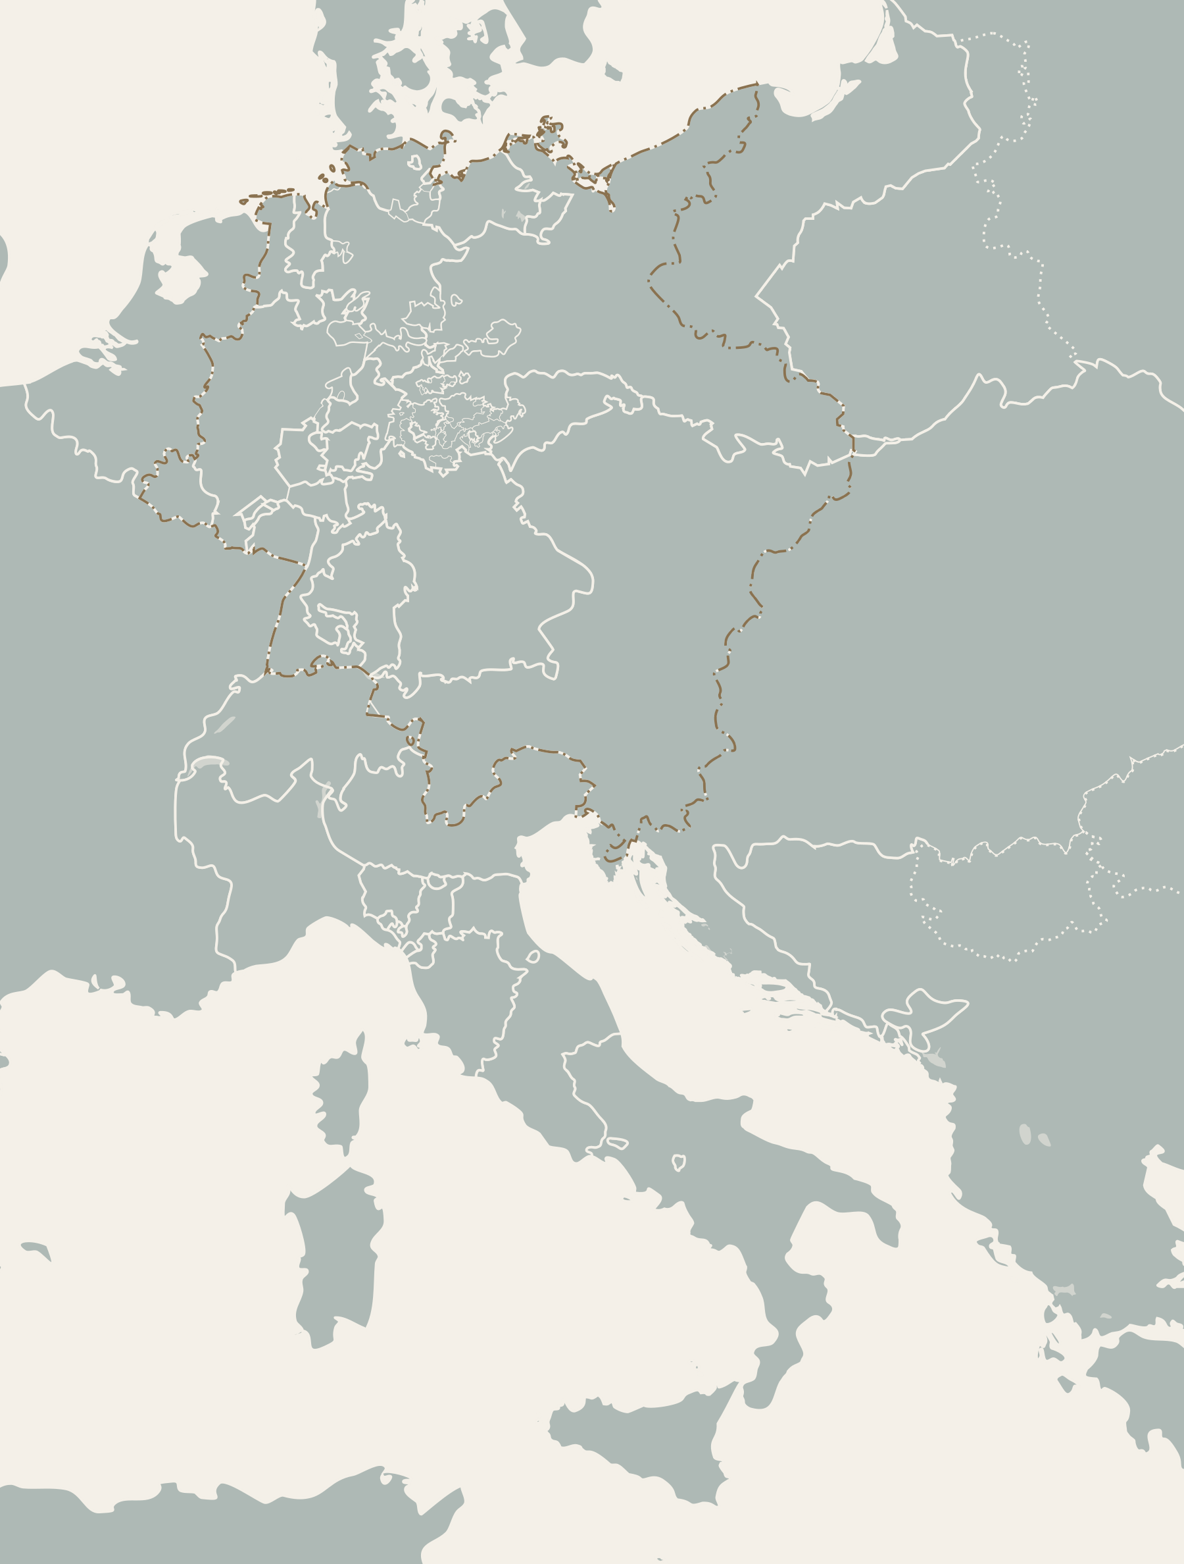
От Балтики до Адриатики:
время раздробленности в Германии и Италии
9 класс
100ballnik.com

Slide 2
Основные термины
Таможенный союз — экономическое объединение германских государств, созданное в 1834 году для устранения таможенных барьеров и содействия развитию торговли.
Бурши — студенческое движение в Германии, выступавшее за национальное объединение страны и свободу университетов.
Карбонарии — тайное общество в Италии конца XVIII — начала XIX века, боровшееся за введение конституционного строя и объединение страны. Название происходит от итальянского слова «угольщики» (на церемониях жгли древесный уголь как символ очищения).
100ballnik.com

Slide 3
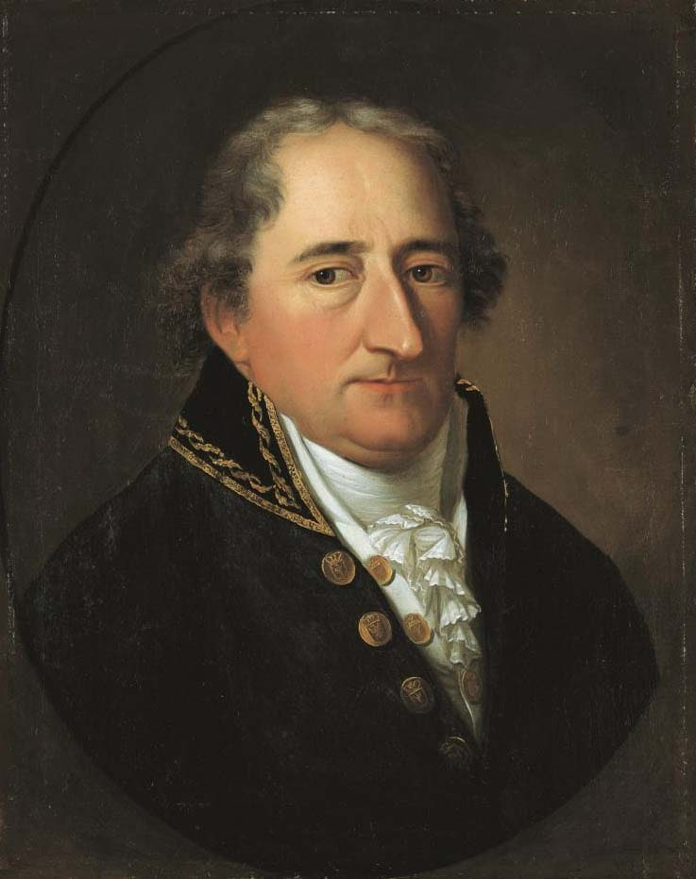
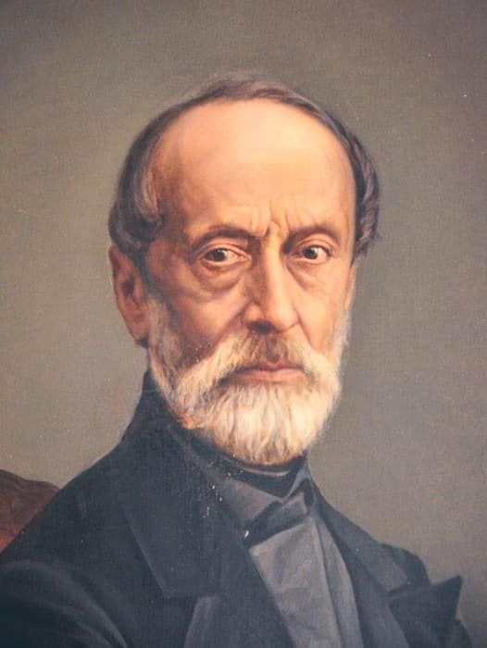
Персоналии
Генрих Штейн — немецкий государственный деятель, один из реформаторов Пруссии, инициатор отмены крепостного права.
Джузеппе Мадзини — итальянский революционер, создатель организации «Молодая Италия», борец за объединение страны и создание независимой итальянской республики.
100ballnik.com

Slide 4
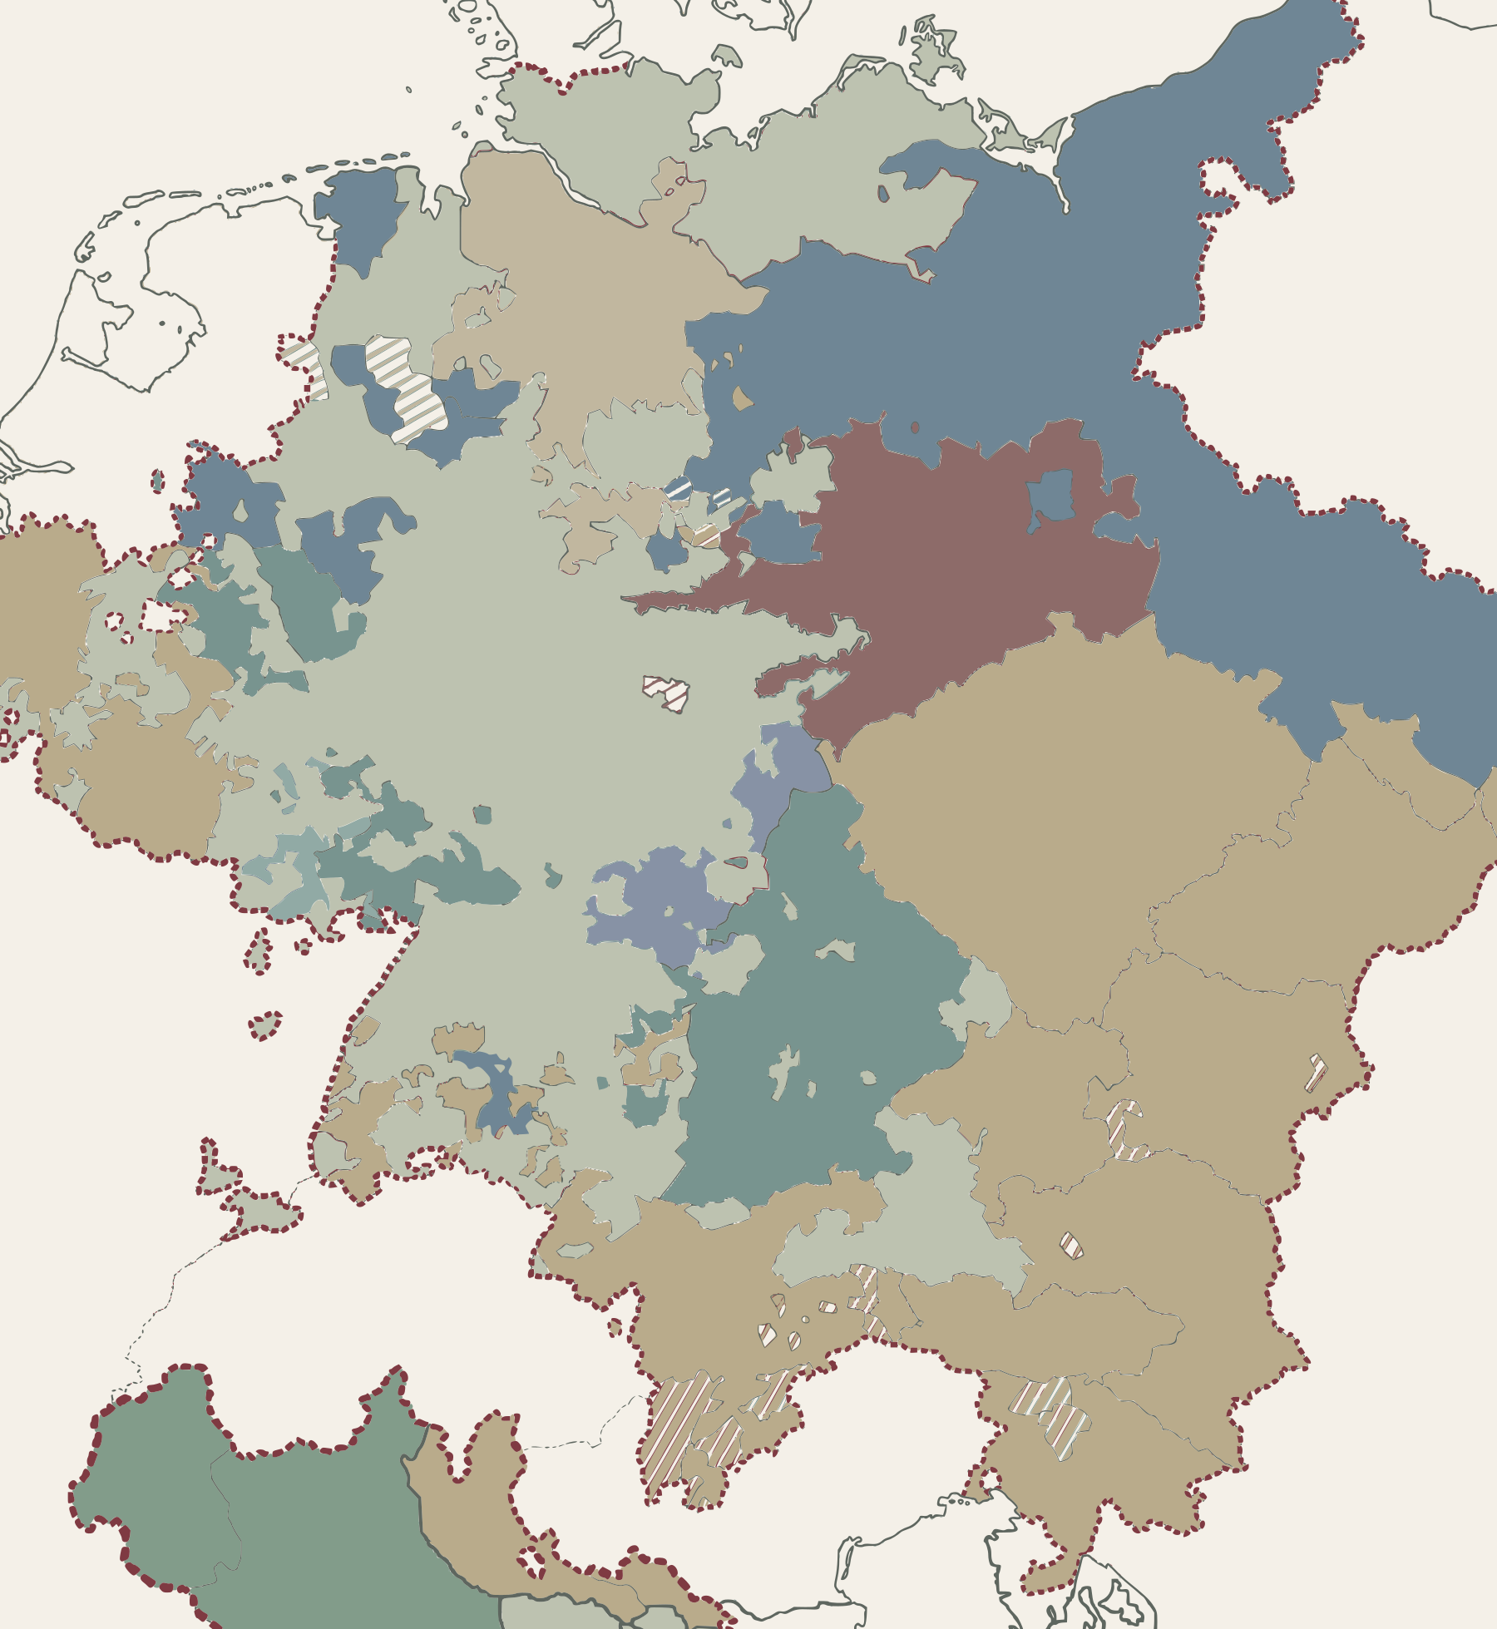
«Германия? Но где она? Я отыскать её не в силах»
Политическая раздробленность Германии:
Отсутствие единого государства
Слабость центральной власти:
Невозможность противостоять наполеоновской экспансии
Существование Священной Римской империи как формального объединения
Сепаратизм отдельных территорий
Более 300 самостоятельных государств, городов и владений
Внутриполитические конфликты
Сепаратизм — это идеология и основанные на ней политические движения, направленные на отделение части территории от существующего государства и ликвидацию его суверенитета над этой территорией.
100ballnik.com

Slide 5
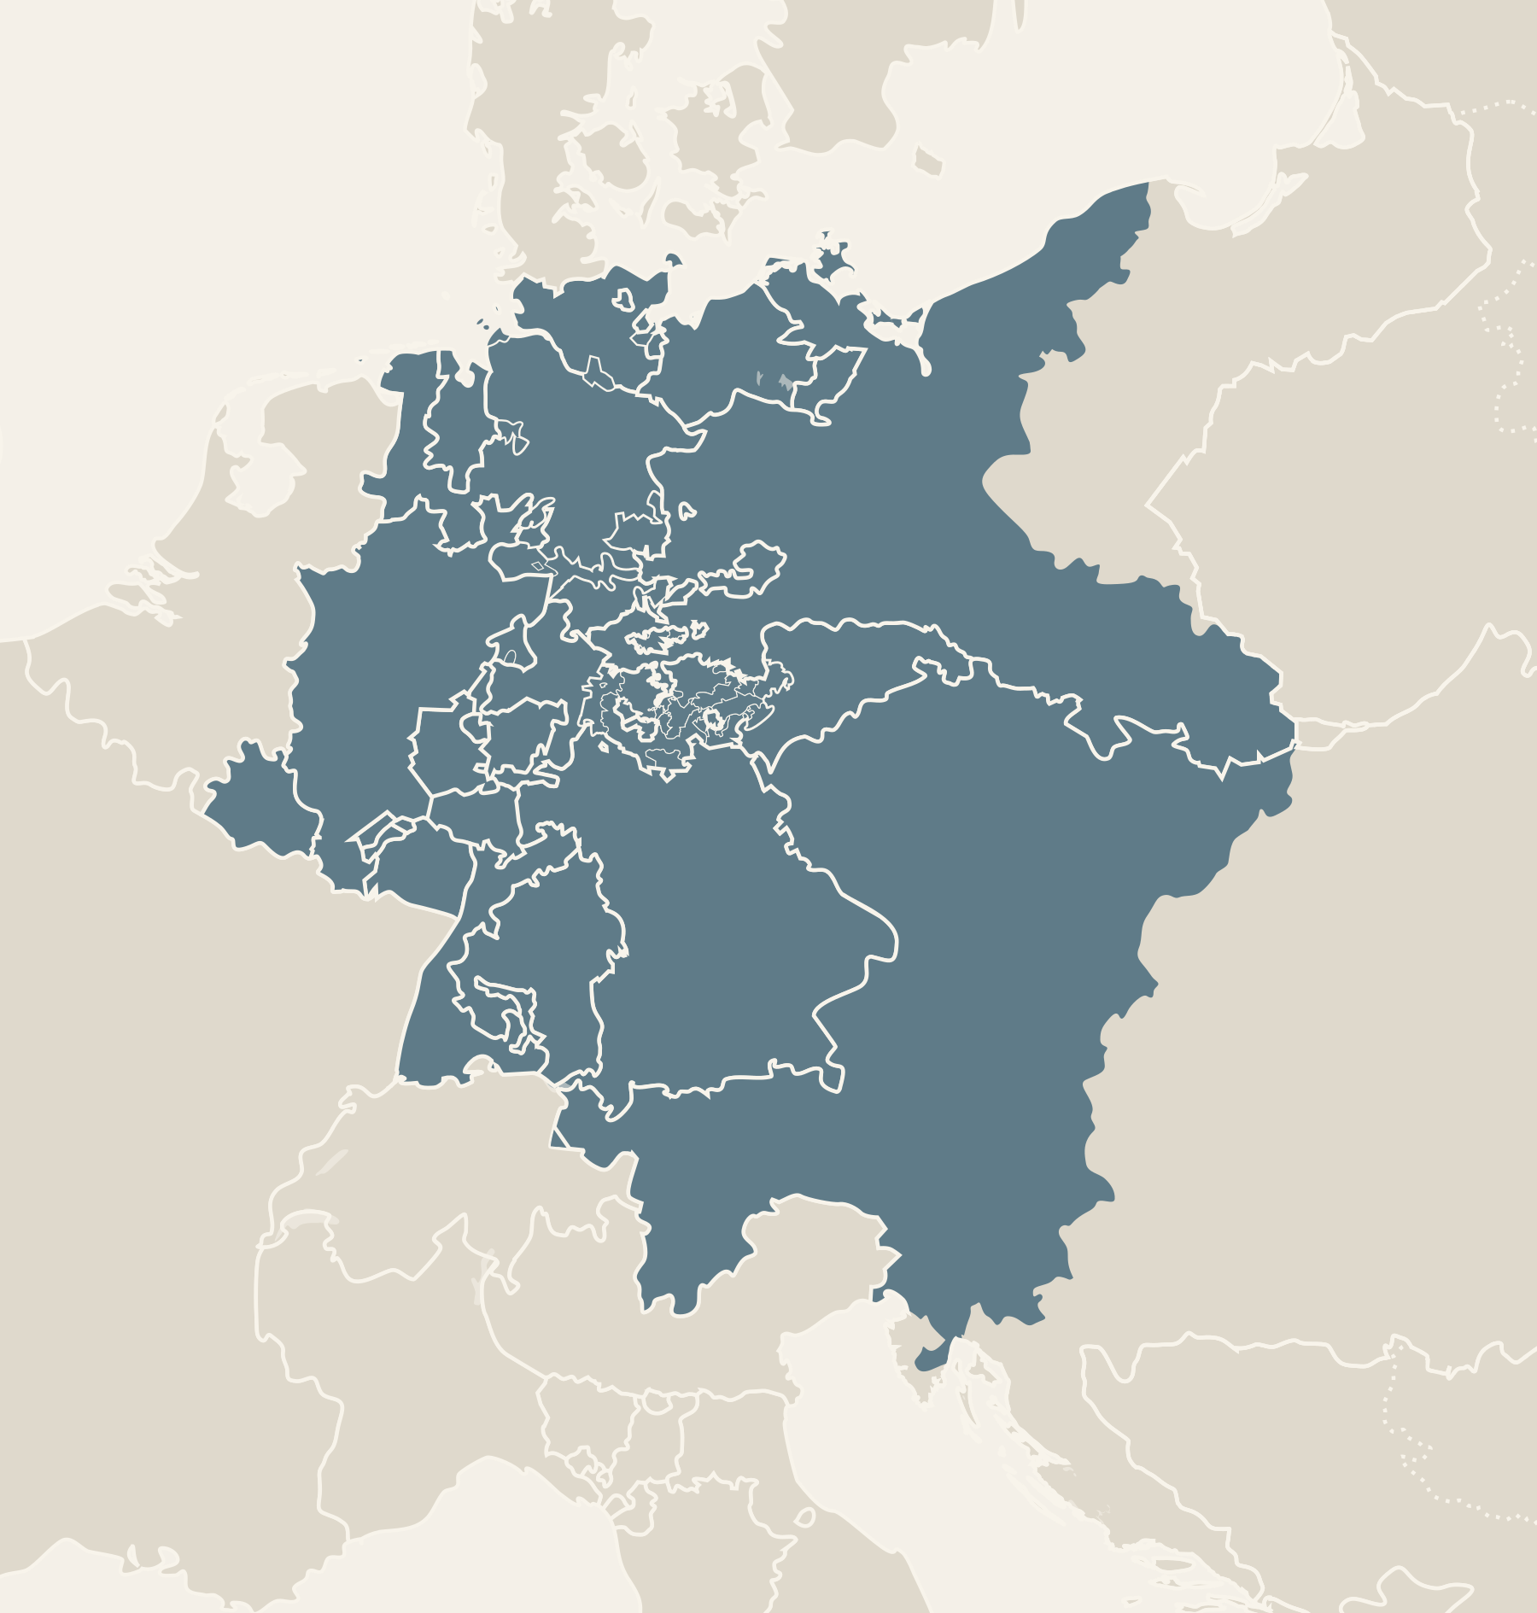
«Германия? Но где она? Я отыскать её не в силах»
Создание Рейнского союза (1806-1808)
Венский конгресс и его решения:
Создание Германского союза (1815)
Роспуск Священной Римской империи (1806)
Вхождение в союз:
Австрийской империи
Перекройка границ германских государств
5 королевств (Пруссия, Бавария, Саксония, Ганновер, Вюртемберг)
Княжеств и герцогств
4 вольных городов (Франкфурт, Гамбург, Бремен, Любек)
100ballnik.com

Slide 6
«Германия? Но где она? Я отыскать её не в силах»
Система управления Германского союза:
Итоги:
Сохранение раздробленности Германии
Франкфуртский Союзный сейм
Представительство государств пропорционально населению
Отсутствие единой политической системы
Противодействие крупных держав объединению Германии
Сохранение независимости входящих государств
100ballnik.com

Slide 7
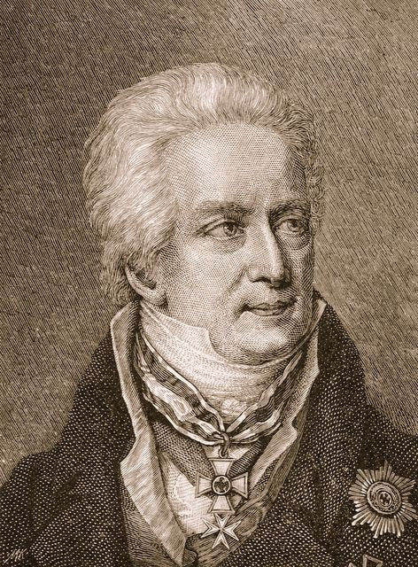
Усиление прусского королевства
Катастрофа 1806-1807 гг.:
Реформы 1807-1822 гг.:
Поражение в войне Четвёртой коалиции
Инициаторы:
К. Гарденберг
Потеря половины территории
Г. Штейн
Цели реформ:
Основные направления:
Огромные репарации
Восстановление страны
Военная реформа
Административная реформа
Сохранение государства благодаря Наполеону
Укрепление государства
Образовательная реформа
Социально-экономические преобразования
Развитие экономики
100ballnik.com

Slide 8
Усиление прусского королевства
Социально-экономические изменения:
Предпосылки промышленной революции:
Отмена крепостного права (1807)
Экономические факторы:
Городское самоуправление
Развитие торговли
Свобода предпринимательства
Накопление капитала
Возвращение территорий на Рейне
Внедрение технологий
Демографический рост
Железнодорожный бум:
Начало промышленного переворота (1820-е гг.)
Период развития: 1835-1855 гг.
Результаты:
Рост сети с 6 до 8000 км
Таможенная политика:
Формирование единой транспортной системы
1818 г. — отмена внутренних таможенных границ
Стимулирование промышленного развития
1834 г. — создание Таможенного союза
100ballnik.com

Slide 9
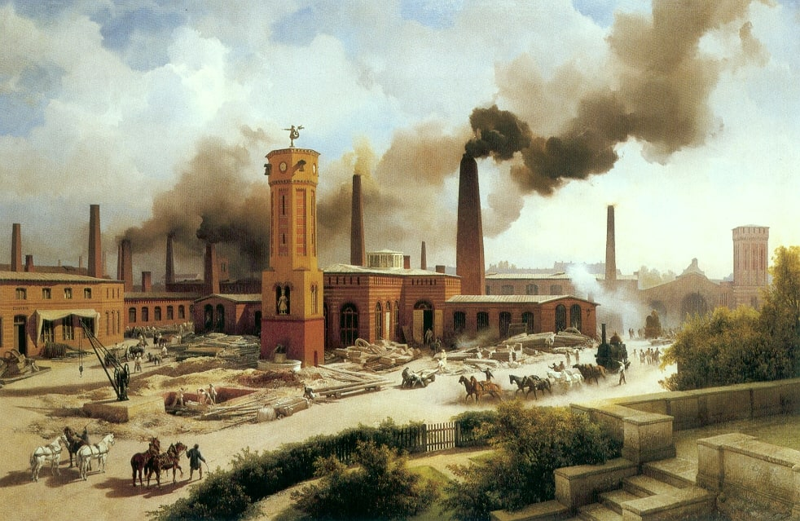
Усиление прусского королевства
Итоги преобразований:
Укрепление позиций Пруссии
Создание предпосылок для объединения Германии
Формирование основ промышленной мощи
Развитие капиталистических отношений
100ballnik.com

Slide 10
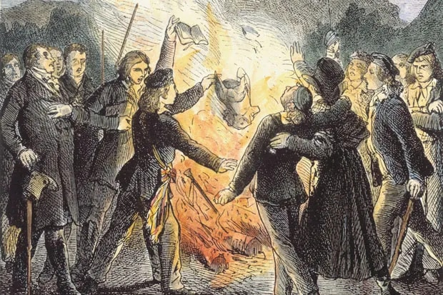
«Честь. Свобода. Отечество»
Национальное движение в Германии (1817-1832)
Студенческое движение:
Предпосылки движения:
Бурши — члены студенческих корпораций
Введение конституций в южногерманских государствах
Цели движения:
Освобождение от иностранного гнёта
Восстановление абсолютизма в Северной Германии
Утверждение гражданских прав
Создание единого германского государства
Рост студенческих объединений
100ballnik.com

Slide 11
«Честь. Свобода. Отечество»
Вартбургское празднество (1817):
Реакция властей:
Дата: 18 октября 1817 г.
Закрытие Йенского университета
Место: замок Вартбург
Запрет студенческих корпораций
Участники: около 500 студентов из 13 университетов
Аресты участников
Отчисления из университетов
Лозунг: «Честь. Свобода. Отечество»
Рост напряжённости (1830-е годы):
Символика: чёрно-красно-золотые цвета
Влияние европейских революций:
Июльская революция во Франции
Требования:
Бельгийская революция
Объединение Германии
Польское восстание
Конституционно-монархический строй
Принятие конституций в:
Гражданские свободы
Гессене
Всеобщая воинская повинность
Саксонии
Ганновере
100ballnik.com

Slide 12
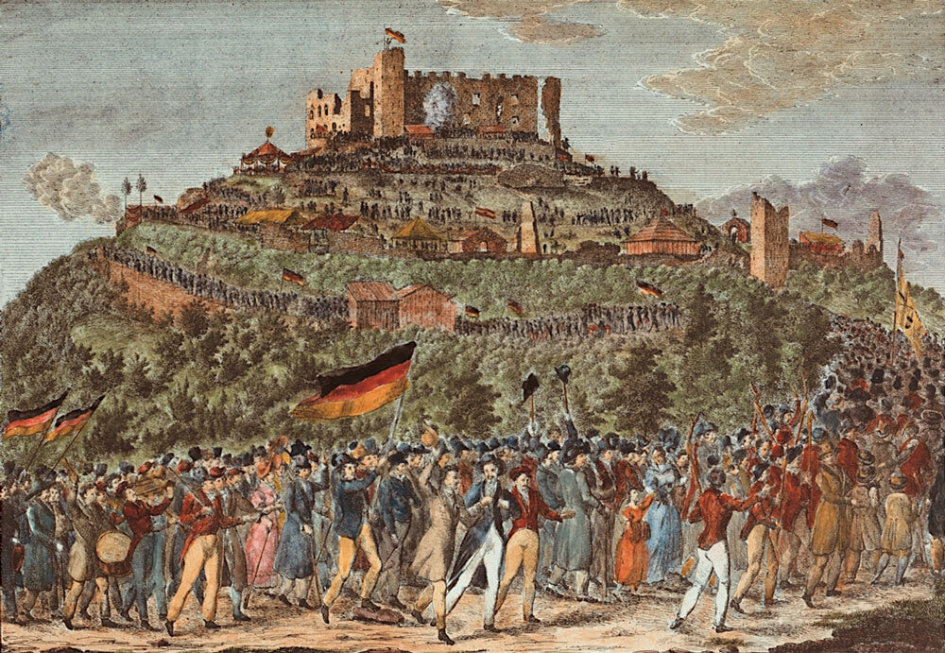
«Честь. Свобода. Отечество»
Гамбахский праздник (1832):
Дата: 27 мая 1832 г.
Место: руины Гамбахского замка
Участники: около 30 тысяч человек
Требования:
Расширение гражданских прав
Объединение Германии на федеративных началах
Репрессии властей:
Судебное преследование организаторов
Ограничение политических прав
Запрет чёрно-красно-золотых цветов
100ballnik.com

Slide 13
Революция в Германии 1848—1849 гг.
Предпосылки революции
Начало революции:
Развитие событий:
27 февраля 1848 г. — начало в Великом герцогстве Баден
Распространение революции на:
Экономический кризис:
Неурожай 1846 года
Пруссию
Голод и рост цен
Основные требования:
Австрию
Массовая безработица
Вооружение народа
Баварию
Социальное напряжение:
Свобода печати
Саксонию
Недовольство рабочих
18 мая 1848 г. — открытие Национального собрания во Франкфурте
Суд присяжных
Усиление оппозиции властей
Созыв общегерманского парламента
Требования либеральных реформ
100ballnik.com

Slide 14
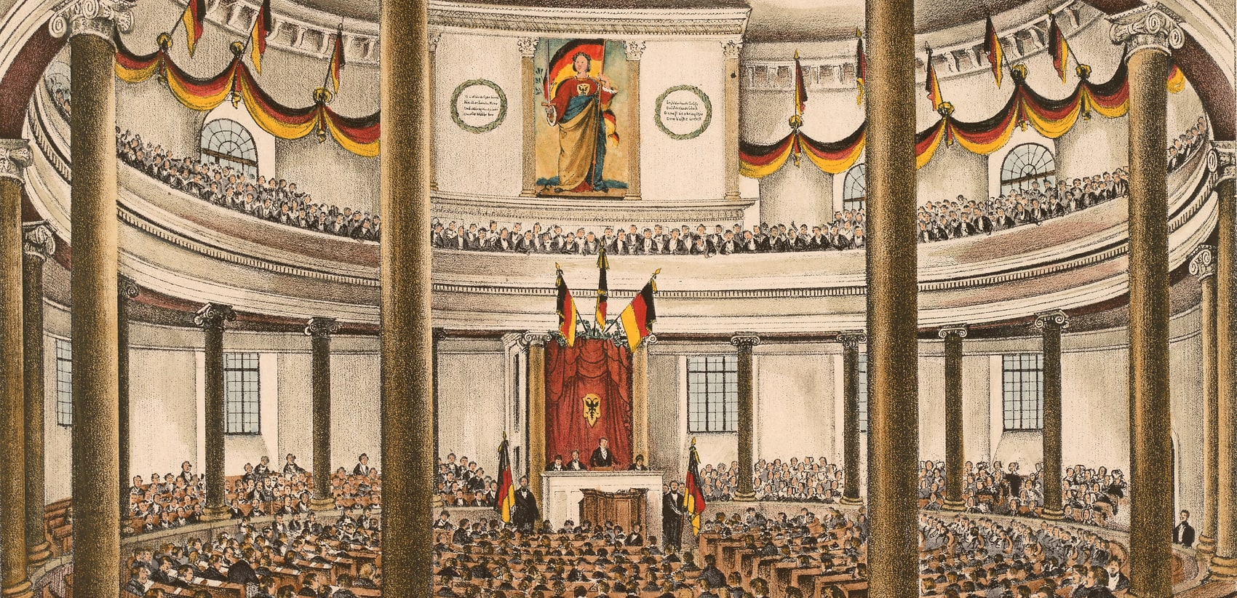
Революция в Германии 1848—1849 гг.
Основные вопросы революции:
Форма правления (монархия или республика)
Форма государственного устройства
Административно-территориальное деление
Пути объединения Германии:
Малогерманский путь:
Великогерманский путь:
План Шварценберга:
Исключение Австрии
Включение всей империи Габсбургов
Включение австрийских территорий
100ballnik.com

Slide 15
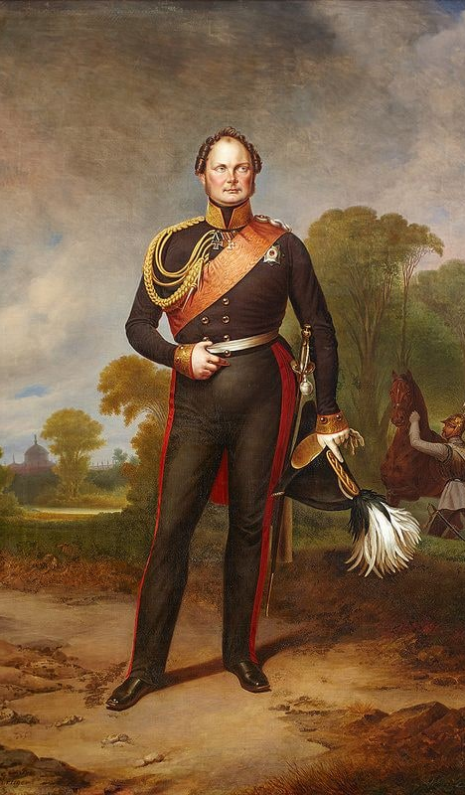
Революция в Германии 1848—1849 гг.
Итоги революции:
Последствия:
Март 1849 г. — подготовка проекта конституции
Восстановление прежних порядков
Предложение короны прусскому королю
Преследования революционеров
Отказ Фридриха-Вильгельма IV
Массовая эмиграция немцев
Подавление народных восстаний
Крах революционных преобразований
Май 1849 г. — роспуск Национального собрания
100ballnik.com

Slide 16
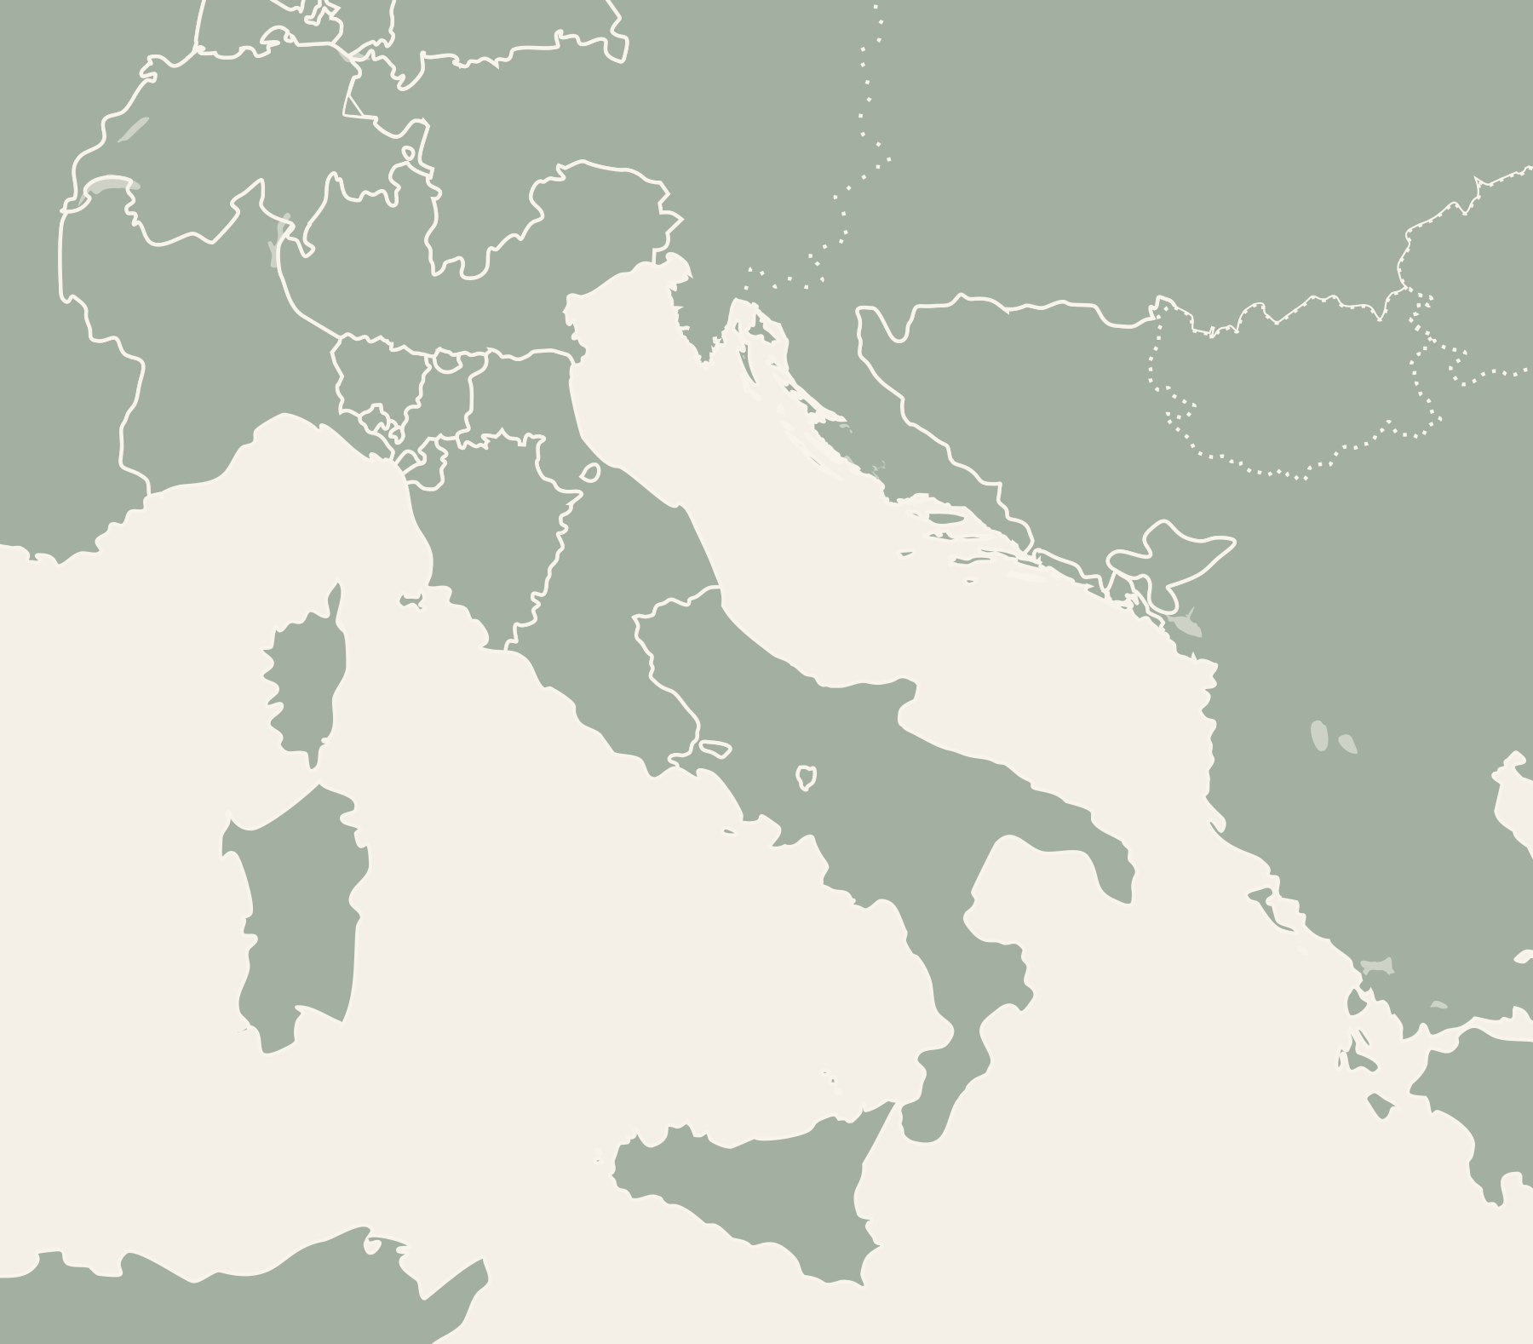
Италия: географическое понятие
Италия в начале XIX века
Политическая ситуация
Особенности развития:
Соперничество Франции и Австрии
Борьба против иностранного господства
Слабое экономическое развитие
Отсутствие политического центра
Экономические проблемы:
Неравномерное распределение населения
Медленные темпы урбанизации
Преобладание ручного труда
Власть торгово-финансовой олигархии
100ballnik.com

Slide 17
Италия: географическое понятие
Период французского влияния (1805-1814):
После Венского конгресса:
Восстановление монархий:
Создание Королевства Италия
Сардинское королевство (Пьемонт)
Проведённые реформы:
Королевство обеих Сицилий
Отмена крестьянской зависимости
Папская область
Упразднение сеньориальной юрисдикции
Политический курс:
Централизация управления
Консерватизм на севере и юге
Использование Италии как объекта торга
Усиление роли католицизма
Умеренная политика в Модене, Тоскане и Парме
100ballnik.com

Slide 18
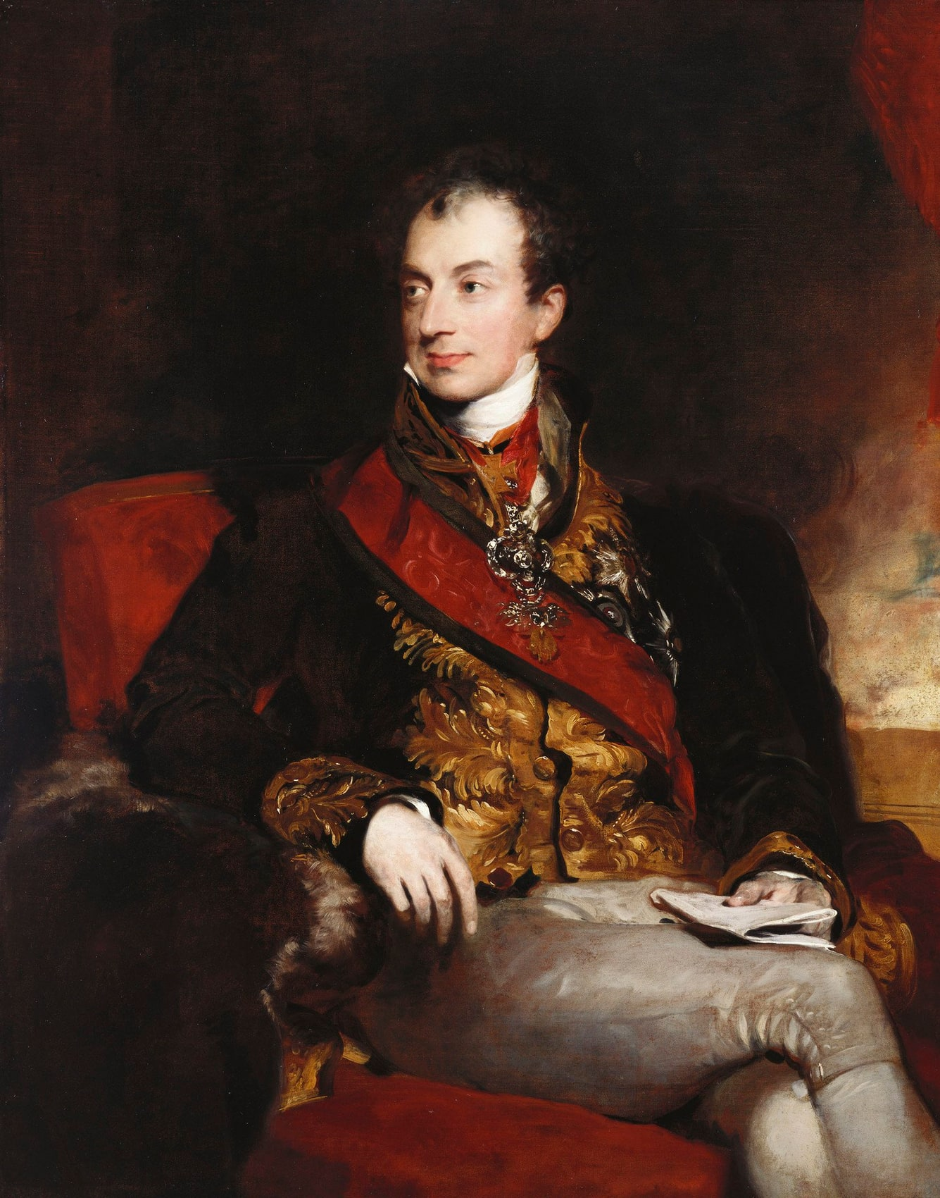
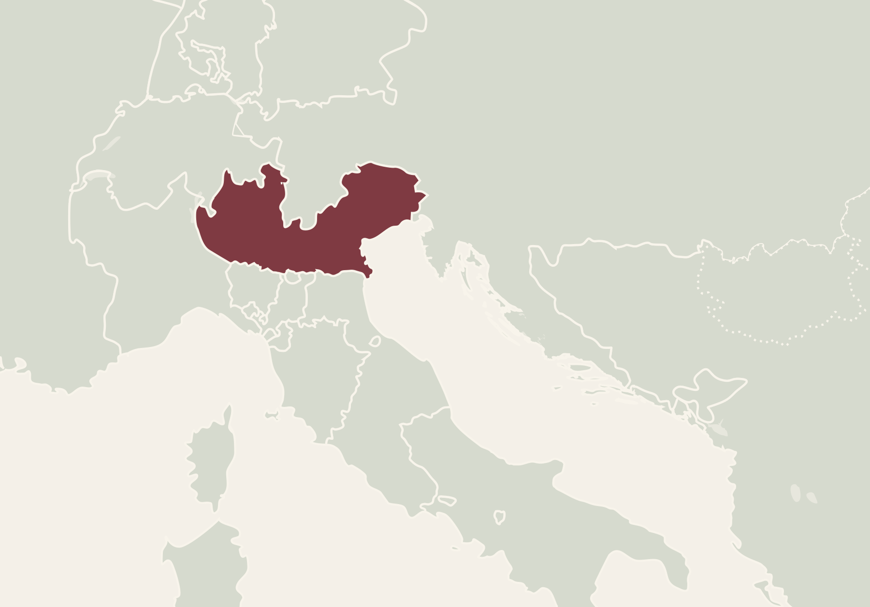
Италия: географическое понятие
Влияние Австрии:
Поддержка архаичной системы управления
Включение Ломбардии и Венецианской области
Восстановление таможенных барьеров
Политика подавления патриотических настроений
Заявление Меттерниха: «Италия — это не более чем географическое понятие»
100ballnik.com

Slide 19
Италия: географическое понятие
Экономическое положение:
Северная Италия:
Южная Италия:
Зарождение промышленной революции
Аграрный характер экономики
Преобладание средневековых форм труда
Экономическая отсталость
Преобладание феодальных отношений
Начало железнодорожного строительства (середина XIX в.)
Итоги:
Политическая раздробленность
Экономическая отсталость
Сохранение феодальных пережитков
Подавление национальных стремлений
100ballnik.com

Slide 20
«Родина — это вера в родину»
Национально-освободительное движение в Италии (Рисорджименто)
Рисорджименто — движение за объединение и освобождение Италии.
Тайные общества карбонариев:
Восстания 1820–1830-х годов:
Происхождение названия: от обряда посвящения с сжиганием угля
Королевство обеих Сицилий и Пьемонт (1820–1821)
Цели: национальная независимость и единство Италии
Парма и Модена (1831)
Требования: конституции и либеральные правительства
Масштаб движения: до 700 тыс. человек (4–5% населения Неаполитанского королевства)
Итоги: подавление восстаний, репрессии против карбонариев
100ballnik.com

Slide 21
«Родина — это вера в родину»
Роль Джузеппе Мадзини:
Особенности движения:
Основание общества «Молодая Италия» (1831)
Противодействие папству и абсолютизму
Цели движения:
Освобождение от иностранного господства
Стремление к демократическим преобразованиям
Создание единой республики
Демократические преобразования
Борьба за независимость и единство страны
Методы борьбы:
Вовлечение широких масс
Пропаганда республиканских идей
Отсутствие широкой народной поддержки на начальном этапе
Организация восстаний
100ballnik.com

Slide 22
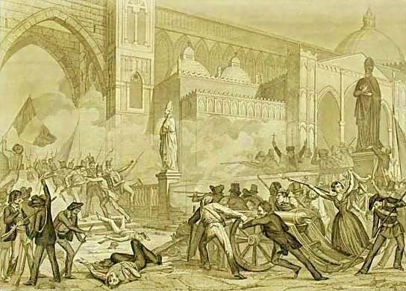
Революция в Италии в 1848—1849 гг.
Предпосылки революции:
Начало революционных событий:
Военные действия против Австрии:
Восстание на Сицилии (январь 1848)
Экономический кризис 1846–1847 годов
Избрание временных правительств в Ломбардии и Венеции
Требования восставших:
Создание федеративного союза
Политические реформы папы Пия IX:
Война Пьемонта против Австрии
Антиавстрийская направленность
Политическая амнистия
Вступление пьемонтских войск в Ломбардию
Административные преобразования
100ballnik.com

Slide 23
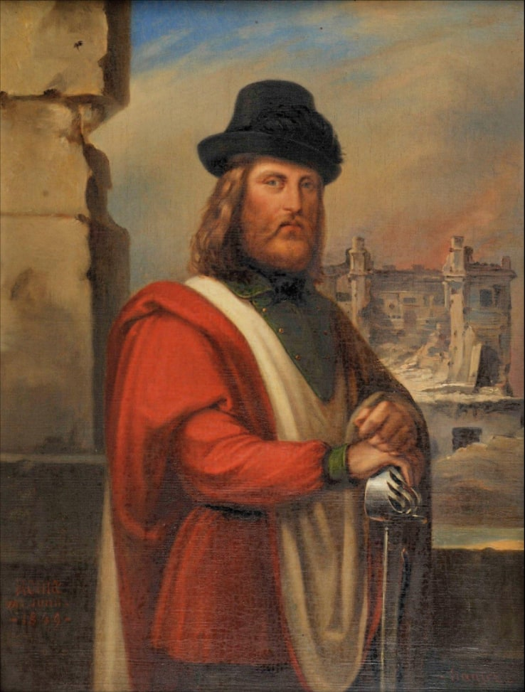
Революция в Италии в 1848—1849 гг.
Роль Дж. Гарибальди:
Причины поражения революции:
Внутренние факторы:
Командование повстанческими отрядами
Неготовность Пьемонта к длительной войне
Разногласия между итальянскими правителями
Усиление освободительного движения
Противостояние республиканцев и монархистов
Внешние факторы:
Результаты плебисцитов (лето 1848):
Поражение пьемонтских войск
Отступление папы Пия IX
Объединение Ломбардии, Тосканы, Пармы и Модены с Пьемонтом
Провозглашение Римской республики (1849)
100ballnik.com

Slide 24
Революция в Италии в 1848—1849 гг.
Итоги революции:
Поражение освободительного движения:
Внешнее вмешательство:
Последствия:
Временное отступление революционного движения
Французская оккупация Рима (июль 1849)
Восстановление австрийского господства
Подавление Венецианской республики (август 1849)
Усиление позиций Австрии в Италии
Отмена плебисцитов
Репрессии против итальянских патриотов
Преследования патриотов
Унизительный мирный договор для Пьемонта
100ballnik.com

